Slide 2
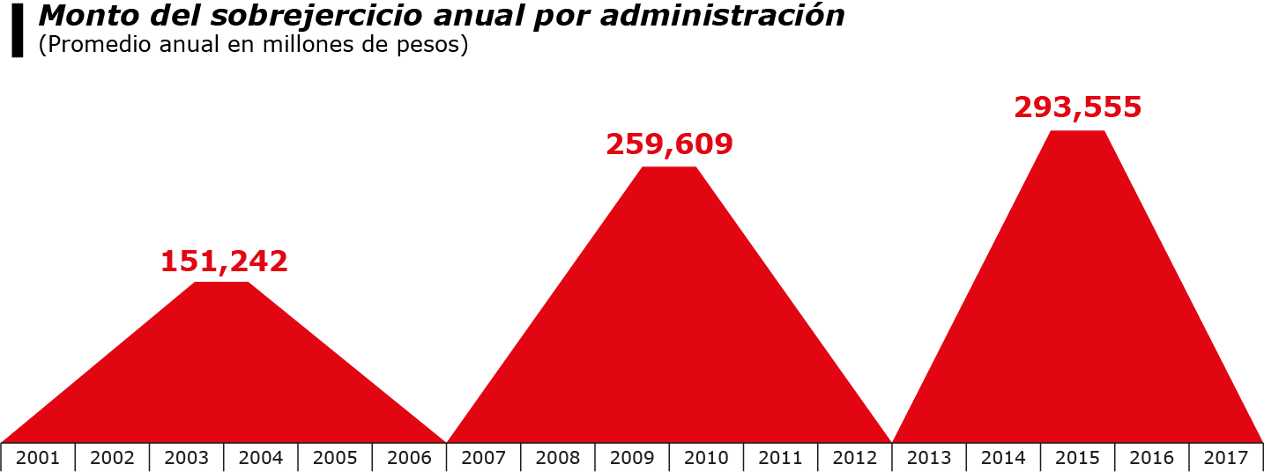
Opacidad y simulación en los planes de gasto: se aprueba un presupuesto pero sabemos que en varios rubros se va gastar otro muy distinto.
Cada año el Gobierno federal superó el presupuesto que se le aprobó; esta situación se agrava con cada administración.
Fuente: Elaborado por México Evalúa con información del portal de Transparencia Presupuestaria y Cuentas Públicas de la SHCP, cifras de 2017 preliminares.
Notes:
Las primeras tres partidas son: 1) el apoyo para el pago de pasivos de Pemex y CFE (613 mil millones de pesos)
2)Aportaciones a fideicomisos públicos
3)Subsidios a entidades federativas y municipios ( 355 mil millones de pesos)

Slide 3
Esto no nos ha llevado a buenos resultados; exceso de gasto en transferencias y descontrol en gastos no prioritarios

Slide 4
Arquitectura del Ramo 23

Slide 5
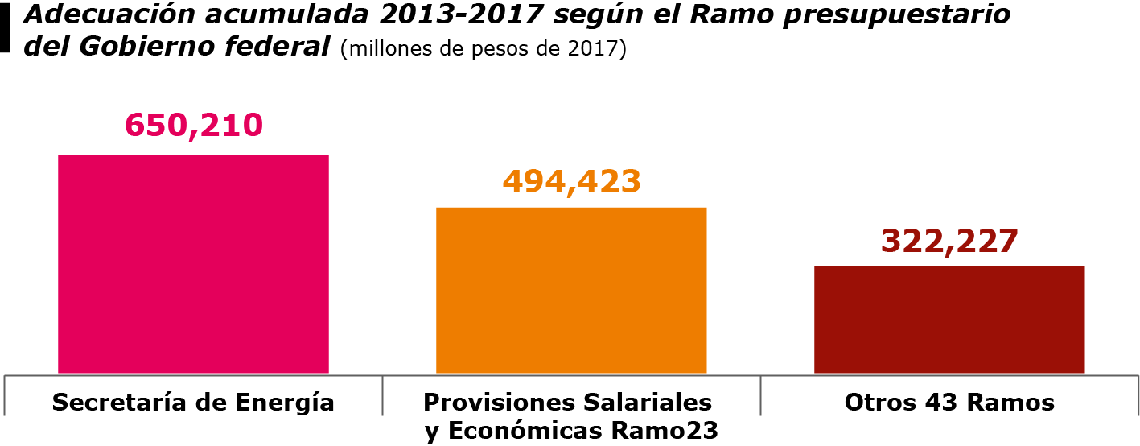
¿Por qué analizar el Ramo23?
El Ramo 23 estuvo dentro de los dos Ramos que gastaron más por encima de su presupuesto.
El Ramo 23 gastó 494 mil millones de pesos por arriba de lo que tenía aprobado de 2013 a 2017.
Fuente: Elaborado por México Evalúa con información del portal de Transparencia Presupuestaria y Cuentas Públicas de la SHCP, cifras de 2017 preliminares.
Notes:
El gasto de los tres programas discrecionales del Ramo 23 representó 64% del sobre gasto del Ramo 23.

Slide 6
¿Por qué analizar el Ramo23?
Sobregasto acumulado 2013 a 2017

Slide 7
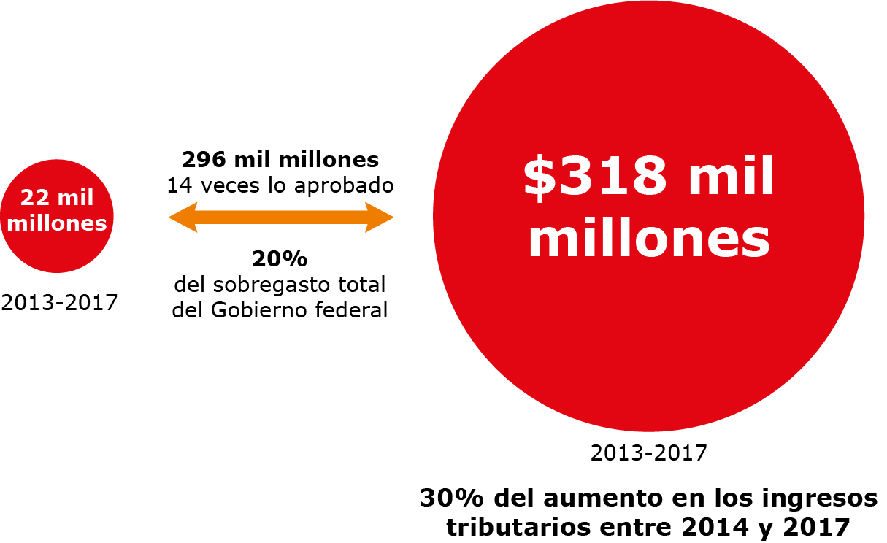
Tamaño de los programas de subsidios discrecionales de R23
Uno de los mayores riesgos está en el manejo del Ramo 23, en la entrega discrecional de recursos a gobiernos locales mediante tres programas sin ROP: Programas Regionales, Contingencias Económicas y Fortalecimiento Financiero.
Ejercido
Aprobado
Notes:
53 mil millones anuales
4.4 mil millones
En promedio se gastó 12 veces los aprobado

Slide 8
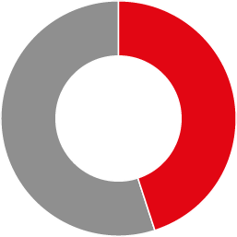
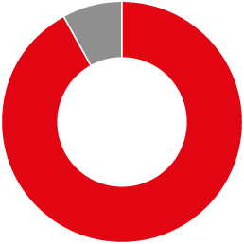
318 mil 465 millones de pesos equivale a:
1.7 veces el gasto de Pensión para Adultos Mayores de 2013 a 2017
1.5 veces el gasto de PROSPERA Programa de Inclusión Social de 2013 a 2017
16.8 veces el gasto de Estancias infantiles de 2013 a 2017.
45% del gasto funcional en Educación de 2017
92% del gasto en inversión pública del Gobierno federal en 2017

Slide 9
Inconsistencia con criterios ya regulados
La entrega de recursos por medio de estos programas contradice las prácticas que SHCP exige a las dependencias para que entreguen recursos por medio de transferencias y subsidios:
1. Un diseño para ser el medio más eficaz y eficiente para alcanzar los objetivos y metas.
2. Quién y por qué puede recibir un subsidio
3. Monto maximo del subsidio que puede recibir
4. Acceso equitativo entre los posibles beneficiarios
5. Canalizar recursos exclusivamente a quiénes cumplan con los criterios de asignación
6. Mecanismos de monitoreo y supervisión a la entrega de los recursos
7. Buscar fuentes alternativas de ingresos para lograr una mayor autosuficiencia
8. Evitar entregar recursos para fines similares a los de otros programas; duplicidad en el ejercicio de los recursos
9. Prever la temporalidad en su otorgamiento
10. Evaluar los resultados obtenidos
Fuente: Elaborado por México Evalúa con información de la LFPRH.
Notes:
En el artículo 77 de la LFPRH se dispone que en el PEF se señalarán los programas, mediante los cuales se otorguen subsidios, que deberán sujetarse a reglas de operación, con objeto de asegurar que la aplicación de los recursos públicos se realice con eficiencia, eficacia, economía, honradez y transparencia;
CRITERIOS YA REGULADOS.

Slide 10
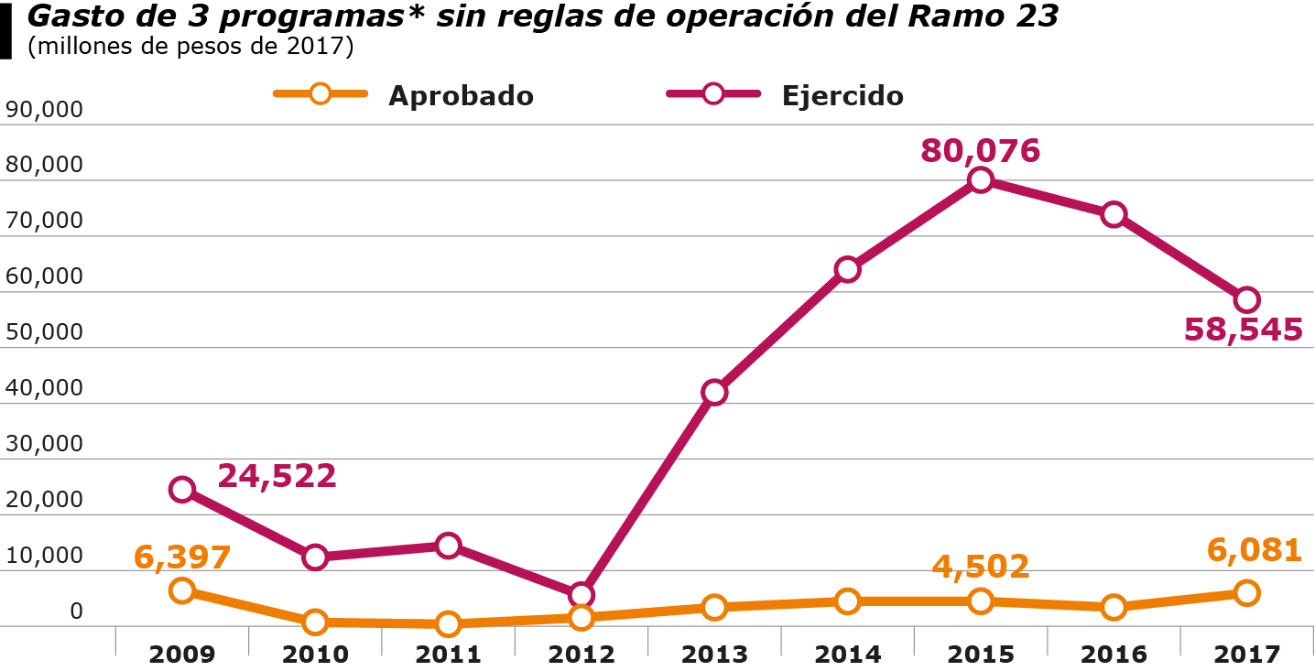
Gasto promedio en las dos administraciones federales: aumentos y recortes
Fuente: Elaborado por México Evalúa con información del portal de Transparencia Presupuestaria y Cuentas Públicas de la SHCP, cifras de 2017 preliminares.. Se refiere a los tres programas presupuestarios, Contingencias Económicas, Fortalecimiento Financiero y Programas Regionales.

Slide 11
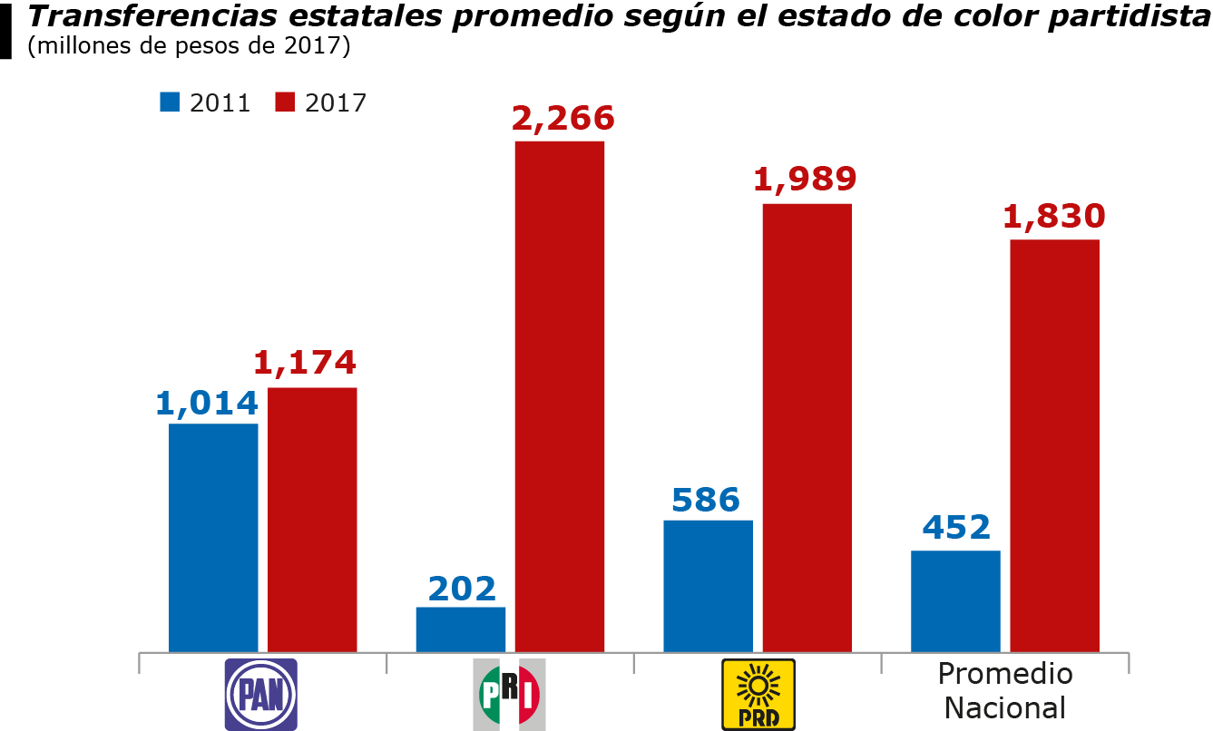
El sesgo político
Fuente: Elaborado por México Evalúa con información de la Cuenta Pública y Transparencia Presupuestaria. Cifras en millones de pesos de 2017 deflactadas con el INPC. Se refiere a los tres programas presupuestarios, Contingencias Económicas, Fortalecimiento Financiero y Programas Regionales.

Slide 12
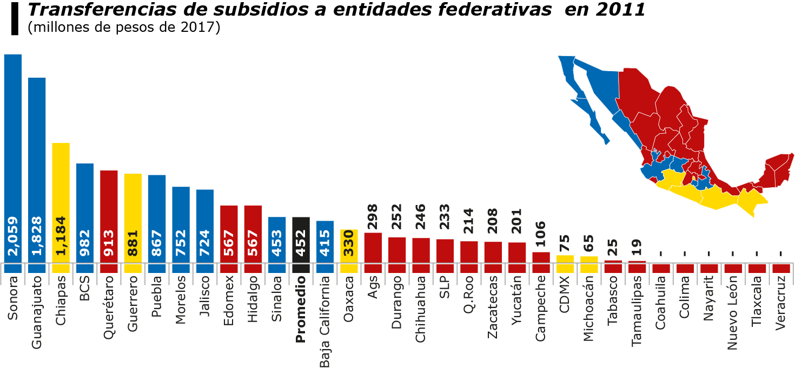
2011 año previo a la elección federal - 2012
Se transfirieron más recursos a estados emanados del PAN por medio de la bolsa discrecional de Ramo 23 durante 2011.
Fuente: Elaborado por México Evalúa con información de la Cuenta Pública y Transparencia Presupuestaria. Cifras en millones de pesos de 2017 deflactadas con el INPC. Se refiere a los tres programas presupuestarios, Contingencias Económicas, Fortalecimiento Financiero y Programas Regionales.

Slide 13
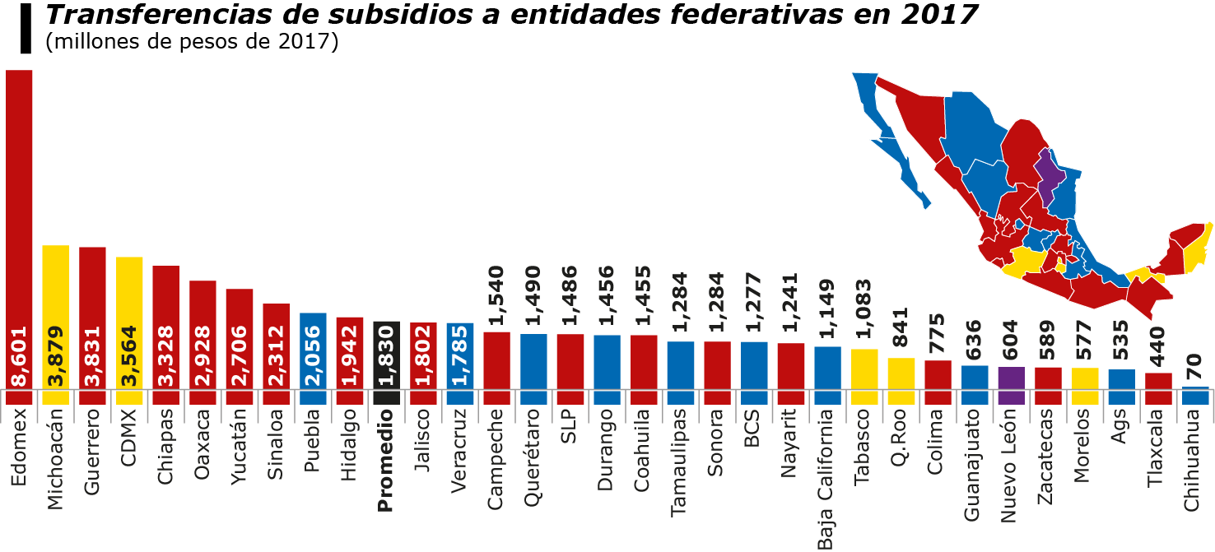
2017 año previo a la elección federal - 2018
Se transfirieron más recursos a estados emanados del PRI por medio de la bolsa discrecional de Ramo 23 durante 2017.
Fuente: Elaborado por México Evalúa con información de la Cuenta Pública y Transparencia Presupuestaria. Cifras en millones de pesos de 2017 deflactadas con el INPC. Se refiere a los tres programas presupuestarios, Contingencias Económicas, Fortalecimiento Financiero y Programas Regionales.

Slide 14
CASOS ESTATALES

Slide 15
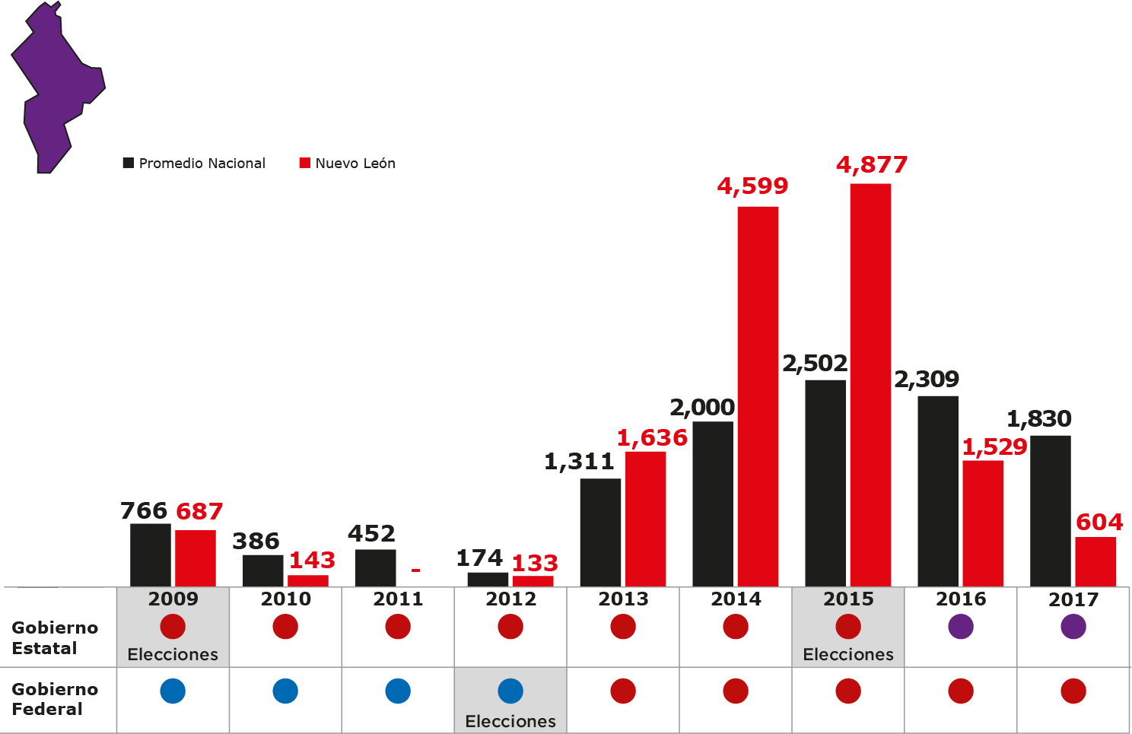
Nuevo León
Fuente: Elaborado por México Evalúa con información de la Cuenta Pública y portal de Transparencia Presupuestaria de la SHCP. Cifras en millones de pesos de 2017 deflactadas con el INPC.*2017 con cifras trimestrales al cuarto trimestre. Calendario del INE para elecciones. Se refiere a los tres programas presupuestarios, Contingencias Económicas, Fortalecimiento Financiero y Programas Regionales.
Notes:
Cuando el titular del Ejecutivo Federal era emanado del PAN y Nuevo León tenía un gobernador priista, esta entidad recibió recursos a través de subsidios federales discrecionales por debajo del promedio nacional. Incluso el estado recibió cero recursos en 2011 por concepto de estos programas discrecionales del Ramo 23, mientras que el promedio nacional fue de 452 millones de pesos ese año.
Sin embargo, cuando el PRI recuperó la presidencia el estado de Nuevo León, con gobernador priista, notoriamente comenzó a recibir monto de recursos mayores al promedio nacional a través de los programas de subsidios discrecionales del Ramo 23,). El estado recibió el monto de transferencia más alto en 2015 – coincidente con una elección de gobernador en la entidad. Pero, la situación volvió a cambiar, al perder el PRI la gubernatura de Nuevo León, cayó de nuevo el monto de recursos transferidos al estado, ya gobernado por el independiente Jaime Rodríguez “El Bronco”, ahora se ubica por debajo del promedio nacional.

Slide 16
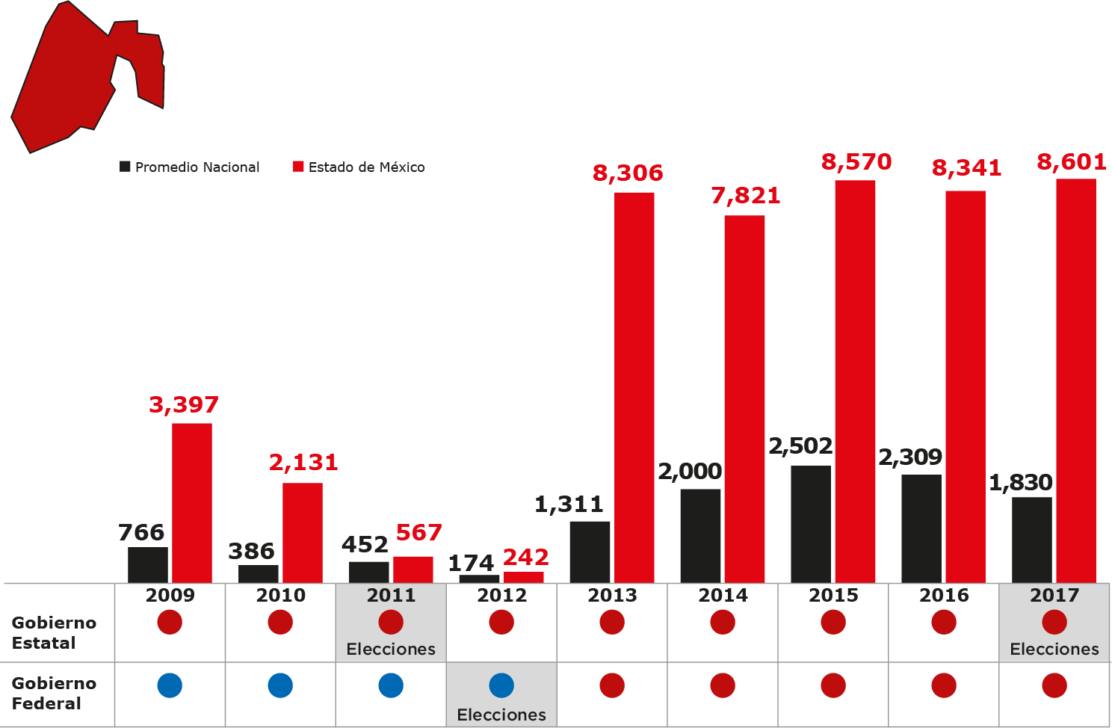
Estado de México
Fuente: Elaborado por México Evalúa con información de la Cuenta Pública y portal de Transparencia Presupuestaria de la SHCP. Cifras en millones de pesos de 2017 deflactadas con el INPC.*2017 con cifras trimestrales al cuarto trimestre. Se refiere a los tres programas presupuestarios, Contingencias Económicas, Fortalecimiento Financiero y Programas Regionales.
Notes:
Cuando el titular del Ejecutivo Federal era emanado del PAN y Nuevo León tenía un gobernador priista, esta entidad recibió recursos a través de subsidios federales discrecionales por debajo del promedio nacional. Incluso el estado recibió cero recursos en 2011 por concepto de estos programas discrecionales del Ramo 23, mientras que el promedio nacional fue de 452 millones de pesos ese año.
Sin embargo, cuando el PRI recuperó la presidencia el estado de Nuevo León, con gobernador priista, notoriamente comenzó a recibir monto de recursos mayores al promedio nacional a través de los programas de subsidios discrecionales del Ramo 23,). El estado recibió el monto de transferencia más alto en 2015 – coincidente con una elección de gobernador en la entidad. Pero, la situación volvió a cambiar, al perder el PRI la gubernatura de Nuevo León, cayó de nuevo el monto de recursos transferidos al estado, ya gobernado por el independiente Jaime Rodríguez “El Bronco”, ahora se ubica por debajo del promedio nacional.

Slide 17
¿Qué dice la ASF?

Slide 18
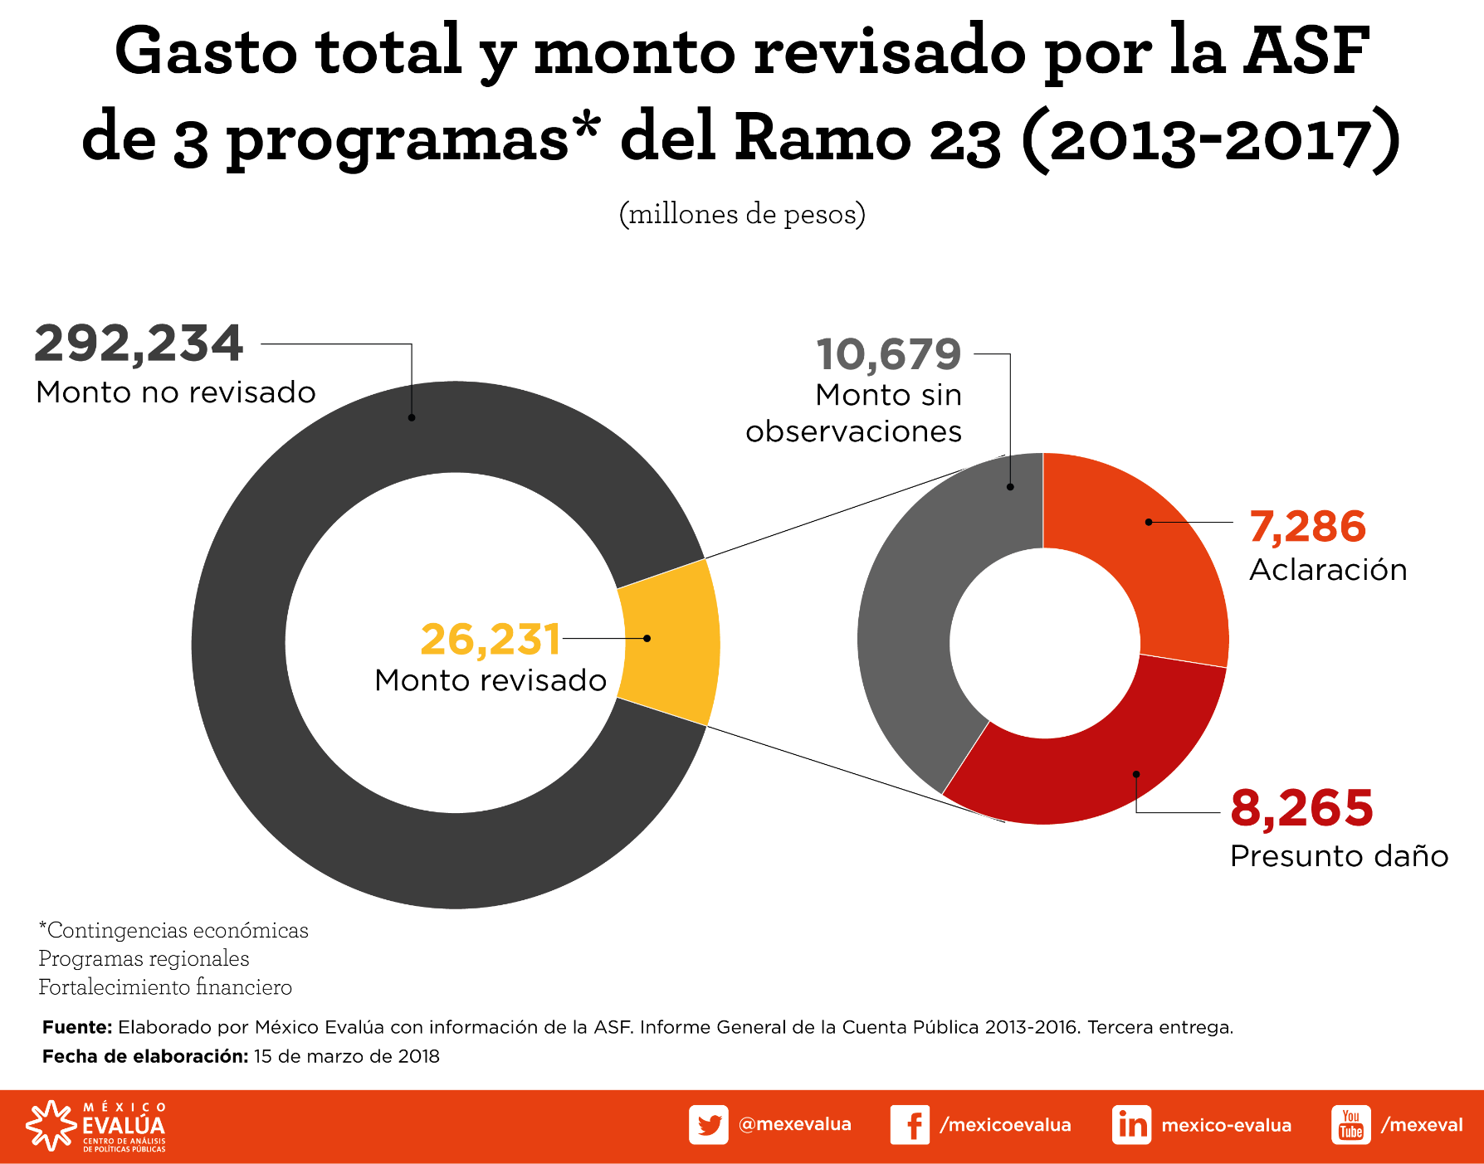
La ASF revisó aproximadamente el 10% del gasto
en los tres programas sin ROPs del Ramo 23
(2013-2017*).
Los resultados: el 59% (15 mil 552 millones de pesos) de lo fiscalizado tuvo observaciones por falta de claridad en la comprobación del gasto o porque se presumió un presunto daño al erario.
Notes:
La ASF auditó una muestra de 26 mmdp en un total de 60 auditorías de los tres programas del Ramo 23 sin ROPs.
*Informe General de la Cuenta Pública 2013-2016, Tercera Entrega.
El presunto daño al erario es el monto en dinero que la ASF estima con base en las auditorías que realizó en cada año y en las que determinó si el uso y/o comprobación de los recursos tenían alguna de las siguientes irregularidades: 1) Usar el dinero etiquetado para otro fin, 2) Pagar sobrecostos no justificados, 3) No comprobar el gasto público con la documentación debida, y 4) Otros.
En la solicitud de aclaración la ASF requiere a la entidad fiscalizada que documente y respalde operaciones y montos observados no justificados o no comprobados durante la revisión.

Slide 19
GASTO FEDERALIZADO EN MÉXICO

Slide 20
El gasto federalizado son los recursos que transfiere el Gobierno federal a los estados y municipios para que ellos los ejerzan.
En 2017 el gasto federalizado fue de 1 billón 809 mil millones de pesos.
Notes:
El cuadro morado con convenios de reasignación

Slide 21
El gasto federalizado se divide en gasto programable y no programable
Programable:
Ramo 33
Ramo 23
Ramo 25
Seguro Popular
Convenios de descentralización y coordinación,
No programable:
Ramo 28
Los programas del Ramo 23 son aquellos que realizan transferencias a los estados y municipios por medio de convenios.
*Ramo 25 : “PREVISIONES Y APORTACIONES PARA LOS SISTEMAS DE EDUCACION BÁSICA, NORMAL, TECNOLÓGICA Y DE ADULTOS”

Slide 22
EXPERIENCIA INTERNACIONAL

Slide 23
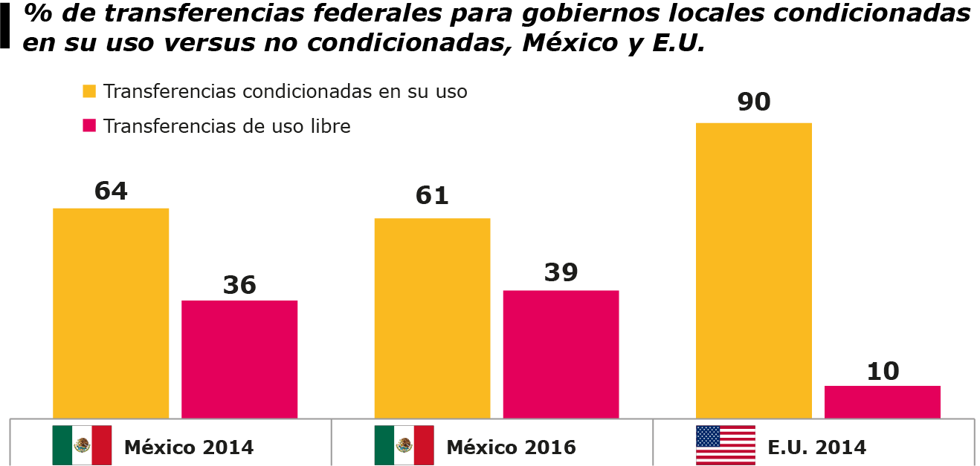
Mientras que en Estados Unidos más de 90% de las transferencias federales a gobiernos locales están condicionadas en su uso, en México solo el 60% tienen esta naturaleza.
Fuente: Elaborado por México Evalúa con datos del Informe General Ejecutivo de la Cuenta Pública 2016, ASF. Los datos de EU son del documento de Jay Dilger, Robert, “Federal Grants to State and Local Governments: A Historical Perspective on Contemporary Issues”, 2015,Congressional Research Service.
Notes:
Los subsidios categóricos (categorical grants) son para financiar actividades definidas o acotadas en la ley.
Son solo para financiar programas específicos de interés nacional.
Los subsidios en bloque (Block grants) financian a un grupo de programas con fines específicos.
No se limitan a actividades definidas o acotadas. Dan más flexibilidad de gasto a los gobiernos locales para satisfacer necesidades en áreas más amplias, al mismo tiempo que se persiguen objetivos nacionales.
Ingreso general compartido (General revenue sharing): Pueden ser utilizadas para cualquier propósito que no esté prohibido expresamente por la ley federal o estatal.
No se limitan a actividades definidas o acotadas.
Proveen a los gobiernos locales de fondos adicionales sin restricciones funcionales. Esto les permite llevar a cabo programas de acuerdo con sus propias prioridades.
Se distribuyen utilizando una fórmula, con pocas o ninguna restricción sobre el propósito para el cual deben utilizarse los fondos.

Slide 24
En Estados Unidos existen 3 grandes tipos de instrumentos a través de los cuales se transfieren recursos federales a los gobiernos locales.
Subsidios categóricos- uso condicionado
Subsidios en bloque- uso condicionado pero actividades no acotadas
Ingreso general compartido- uso no condicionado
Hay 4 tipos de subsidios categóricos. Dos de éstos incluyen procesos de competencia. Los estados con el mejor proyecto y diagnóstico son los que ganan los recursos federales.
1) Subsidios categóricos de proyecto.- se pueden ganar a través de un proceso de competencia entre los estados.
2) Subsidios categóricos de fórmula.- se asignan en función de factores (población, ingreso promedio del hogar, pobreza, etc.)
3) Subsidios categóricos fórmula-proyecto.- usan una mezcla de métodos de asignación de los recursos. 1) el uso de una fórmula establecida en una ley y 2) un proceso de aplicación de forma competitiva.
4) Subsidios categóricos de reembolso abierto.- Estos apoyos consisten en un reembolso de un proporción de los costos de un programa que enfrente el receptor de los fondos.
Fuente: Jay Dilger, Robert, “Federal Grants to State and Local Governments: A Historical Perspective on Contemporary Issues”,
2015,Congressional Research Service.
Notes:
Los subsidios categóricos (categorical grants) son para financiar actividades definidas o acotadas en la ley.
Son solo para financiar programas específicos de interés nacional.
Los subsidios en bloque (Block grants) financian a un grupo de programas con fines específicos.
No se limitan a actividades definidas o acotadas. Dan más flexibilidad de gasto a los gobiernos locales para satisfacer necesidades en áreas más amplias, al mismo tiempo que se persiguen objetivos nacionales.
Ingreso general compartido (General revenue sharing): Pueden ser utilizadas para cualquier propósito que no esté prohibido expresamente por la ley federal o estatal.
No se limitan a actividades definidas o acotadas.
Proveen a los gobiernos locales de fondos adicionales sin restricciones funcionales. Esto les permite llevar a cabo programas de acuerdo con sus propias prioridades.
Se distribuyen utilizando una fórmula, con pocas o ninguna restricción sobre el propósito para el cual deben utilizarse los fondos.

Slide 25
Criterios para distribuir gasto
no programable da mayor peso a criterios inerciales y no incentivan los esfuerzos.
El Fondo General de Participaciones -bolsa de recursos para repartir participaciones a los estados y municipios- se integra por el 20% de la Recaudación Federal Participable (Art. 2 LCF). El FGP se distribuye a los estados utilizando una fórmula que establece la LFC.
Ramo 28 | Variables que incluye la fórmula
Fondo General de Participaciones (FGP) | Crecimiento del PIB estatal; recaudación de impuestos y derechos locales; y tamaño de la población, entre otros.
La ASF (2016) identificó que existe un sesgo poblacional en las fórmulas de distribución de las participaciones.
Se le da mayor peso a los criterios poblaciones, como factor distributivo. No se incentiva esfuerzo recaudatorio.

Slide 26
La ASF (2016) señaló que el gasto federalizado programable también es asignado de forma inercial
Las entidades federativas y municipios no tienen incentivos para mejorar la calidad de la gestión de las transferencias que reciben de la federación.
No se consideran ni la forma en la que se manejan los recursos ni los resultados, para transferir los recursos.
El SED aún no se consolida como medio para asegurar eficiencia y eficacia.
Principales razones de la inercia en la asignación ASF:
Gastos irreductibles
Servicios personales
Discrecionalidad y opacidad en la distribución
Naturaleza de las fórmulas
Notes:
De acuerdo con la ASF 2016, el gasto federalizado programable (incluye aportaciones) es asignado de manera inercial. Para algunos fondos los pagos están relacionados con servicios personales, para otros fondos por la naturaleza de sus fórmulas de distribución de los recursos. La calidad con que las entidades manejan el gasto federalizado y los resultados que logran, prácticamente no han sido considerados como un factor para distribuir y asignar el gasto federalizado. No existe incentivo para que los gobiernos locales mejoren la calidad de gestión de estos recursos.
FONE: servicios personales para personal docente y gasto de operación para servicios de educación básica y normal.
FASSA: cumplimiento de las atribuciones que tienen los estados en términos de la Ley General de Salud.
FAIS: financiamiento de obras, acciones sociales básicas y a inversiones que beneficien a la población en extrema pobreza y localidades con alto nivel de rezago social
FORTAMUN: 1) cumplimiento de obligaciones financieras, 2) pago de derechos y aprovechamientos por concepto de agua, 3) atención a necesidades vinculadas con la seguridad pública de sus habitantes, 4) modernización de sistemas de recaudación locales, entre otros.
FAM: 46% Desayunos escolares, apoyos alimentarios y de asistencia social, Y 54% para la construcción infraestructura física de educación básica, media superior y superior.
FAETA: recursos económicos complementarios para prestar servicios de educación tecnológica y de adultos.
FASP: 1) profesionalización de los recursos humanos de las instituciones de seguridad pública, otorgamiento de percepciones extraordinarias para los agentes del MP, entre otros; equipamiento de elementos de las instituciones de seguridad pública, establecimiento y operación de bases de datos criminalísticos y de personal, servicio telefónico nacional de emergencia, entre otros.
FAFEF: infraestructura física, Saneamiento financiero, saneamiento pensiones, modernización registros públicos modernización recaudación local, proyectos de investigación científica, entre otros.
Fuente: LCF

Slide 27
En 27 años la nómina creció casi 5 veces mientras la inversión lo hizo 40%
Fuente: Elaborado por México Evalúa con información del portal del Inegi, cifras de 2017 preliminares.

Slide 28
CONCLUSIONES Y RECOMENDACIONES

Slide 29
Conclusiones
El modelo de gobernanza del presupuesto es deficiente
La arquitectura discrecional permite que los planes de gasto sean opacos, en varios rubros se aprueba un presupuesto que se sabe que se va a gastar otro muy distinto.
SHCP es juez y parte al autorizar el uso de recursos adicionales al presupuesto que fue aprobado.
20% del sobregasto anual se ejerció en fondos sin ROP del Ramo 23.
30% del aumento en los ingresos tributarios entre 2014 y 2017 se ejerció en fondos sin ROP del Ramo 23.
Los datos exhiben que los montos transferidos varían en función de la simpatía entre Gobierno federal y gobiernos estatales, especialmente pero no de manera exclusiva, cuando se avecinan momentos electorales.

Slide 30
Es importante establecer un sistema de gasto federalizado que considere una variedad suficiente de “fondos”. Hoy hace falta esa variedad, hay pocos fondos verdaderamente enfocados en promover directamete el logro de resultados (por ejemplo disminuir el indicador de mortalidad materna vs. número de médicos).
Concentrar las transferencias federales en función de la población y criterios inerciales
No alienta el logro de objetivos
No incentiva el esfuerzo recaudatorio
Para mejorar la toma de decisión es urgente la habilitación de un sistema de monitoreo obligatorio que permitan dar seguimiento en tiempo real a indicadores del gasto, resultados y rendición de cuentas de los recursos federalizados.
El Ramo 23 representa una gran oportunidad para diseñar convenios que incentiven el logro de resultados.
Recomendamos incluir incentivos a la recaudación de ingresos propios y el fortalecimiento de la capacidad de gastar “bien” los recursos públicos tanto en estados como municipios: planeación, auditoría, disciplina presupuestaria y medidas de austeridad.

Slide 31
Recomendaciones
Mejor gobernanza de la SHCP:
Toma de decisión más objetiva
Servicio civil de carrera para SHCP y oficialías mayores
Regular en una ley los mecanismos para adecuar el presupuesto que aprueba el propio Congreso, incluir contrapesos externos para SHCP.
Regular el objetivo y funciones del Ramo23 y los fondos que va a operar.
Establecer reglas claras para la distribución de recursos, mecanismos de monitoreo, evaluación y rendición de cuentas para todos los programas.
Revisar la pertinencia y legalidad de los programas que no responden a una estrategia nacional de inversión, ni a un marco institucional o intervención diseñada.
Publicar los convenios de este Ramo antes de entrar en vigencia, facilitar su disponibilidad para el público en general y monitorear/evaluar su cumplimiento.

Slide 32
Recomendaciones
Garantizar que exista un contrapeso al momento de autorizar ciertas adecuaciones presupuestarias. Éste puede ser un comité dentro del Poder Ejecutivo o el propio Congreso.
Establecer un techo fijo de endeudamiento en la ley como proporción del PIB.
El Gobierno federal deberá presentar y explicar el listado de los proyectos productivos que se financiarán con esos recursos.
Definir bajo qué causales específicas se permitirá aumentarlo.
Regular los ingresos excedentes que provienen de impuestos y aprovechamientos para que se destinen a: 1) pago de deuda, 2) ahorro e 3) inversión.
Fortalecer el rol del Congreso y su capacidad técnica para que pueda fungir como un verdadero contrapeso en la discusión y vigilancia del presupuesto, mediante la creación de un Consejo Fiscal
No se propone la creación de una nueva oficina, sino fortalecer al actual CEFP y al Instituto Belisario Domínguez

Slide 34
Criterios para distribuir las aportaciones
Ramo 33 | Variables que incluye la fórmula
FONE | Ejecutivo federal provee recursos para pago de nómina educativa. Toma en cuenta: plazas registradas, creación de nuevas plazas, ampliaciones presupuestarias, entre otros. El gasto de operación de acuerdo a fórmula: la matrícula de niños en edad de cursar educación básica (5-14 años) de la entidad respecto al país, entre otros.
FASSA | Inventario de infraestructura médica, y plantillas de personal; previsiones para servicios personales transferidas en el año inmediato anterior, entre otros. Una parte para fomentar equidad en servicios salud.
FAIS | Participación de la entidad en el promedio nacional de carencias de la población en extrema pobreza; número de carencias promedio de la población en pobreza extrema; población en pobreza extrema de la entidad, entre otros.
FORTAMUN | SHCP distribuye este fondo a las entidades federativas en proporción directa al número de habitantes de cada estado.
FAM | Coeficiente de Matrícula educación básica entidad/nacional, Coeficiente de inasistencia escolar, Coeficiente de Crecimiento Poblacional, Coeficiente de Grado de Marginación, matricula de educación media superior, número de universidades públicas estatales (inercia, rezago, calidad y avance). Componente asistencia social: Índice de Vulnerabilidad Social y el Índice de Desempeño respecto Estrategia Social Alimentaria.
FAETA | Rezago en alfabetización, educación básica y formación para el trabajo. También se consideran los registros de planteles, instalaciones educativas y plantillas de personal.
FASP | Número de habitantes de los Estados; el índice de ocupación penitenciaria; la implementación de programas de prevención del delito; los recursos destinados a apoyar las acciones en materia de seguridad pública desarrollen los municipios, y el avance en la aplicación del Programa Nacional de Seguridad Pública en materia de profesionalización, equipamiento, modernización tecnológica e infraestructura.
FAFEF | PIB per cápita local, población, crecimiento del FAFEF entre 2007 y el año actual.
Notes:
De acuerdo con la ASF 2016, el gasto federalizado programable (incluye aportaciones) es asignado de manera inercial. Para algunos fondos los pagos están relacionados con servicios personales, para otros fondos por la naturaleza de sus fórmulas de distribución de los recursos. La calidad con que las entidades manejan el gasto federalizado y los resultados que logran, prácticamente no han sido considerados como un factor para distribuir y asignar el gasto federalizado. No existe incentivo para que los gobiernos locales mejoren la calidad de gestión de estos recursos.
FONE: servicios personales para personal docente y gasto de operación para servicios de educación básica y normal.
FASSA: cumplimiento de las atribuciones que tienen los estados en términos de la Ley General de Salud.
FAIS: financiamiento de obras, acciones sociales básicas y a inversiones que beneficien a la población en extrema pobreza y localidades con alto nivel de rezago social
FORTAMUN: 1) cumplimiento de obligaciones financieras, 2) pago de derechos y aprovechamientos por concepto de agua, 3) atención a necesidades vinculadas con la seguridad pública de sus habitantes, 4) modernización de sistemas de recaudación locales, entre otros.
FAM: 46% Desayunos escolares, apoyos alimentarios y de asistencia social, Y 54% para la construcción infraestructura física de educación básica, media superior y superior.
FAETA: recursos económicos complementarios para prestar servicios de educación tecnológica y de adultos.
FASP: 1) profesionalización de los recursos humanos de las instituciones de seguridad pública, otorgamiento de percepciones extraordinarias para los agentes del MP, entre otros; equipamiento de elementos de las instituciones de seguridad pública, establecimiento y operación de bases de datos criminalísticos y de personal, servicio telefónico nacional de emergencia, entre otros.
FAFEF: infraestructura física, Saneamiento financiero, saneamiento pensiones, modernización registros públicos modernización recaudación local, proyectos de investigación científica, entre otros.
Fuente: LCF

